Slide 1





Giáo viên thực hiện: Đinh Thị Thu Thuỷ
Trường TH & THCS Hà Sen

Slide 2

Theo dõi đoạn video, em hãy: Nêu một số hiểu biết của mình về quá trình khai phá vùng đất phía Nam của chúa Nguyễn Hoàng và tầm nhìn của các chúa Nguyễn trong quá trình này.
https://vtv.vn/video/khat-vong-non-song-loi-tran-troi-cua-chua-nguyen-hoang-430782.htm

Slide 3
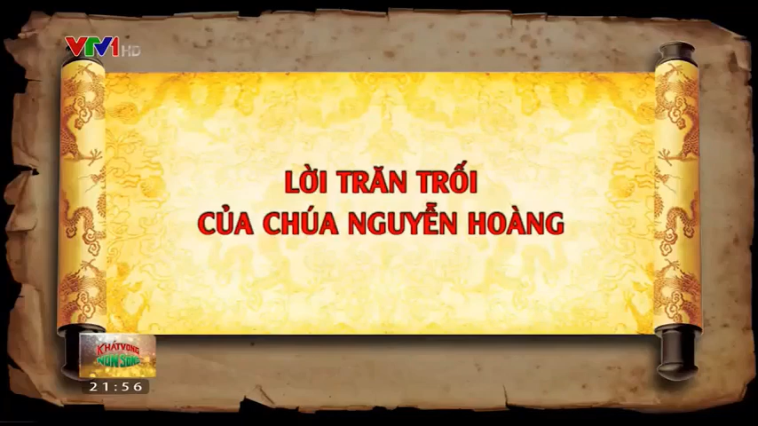

Slide 4


Slide 5
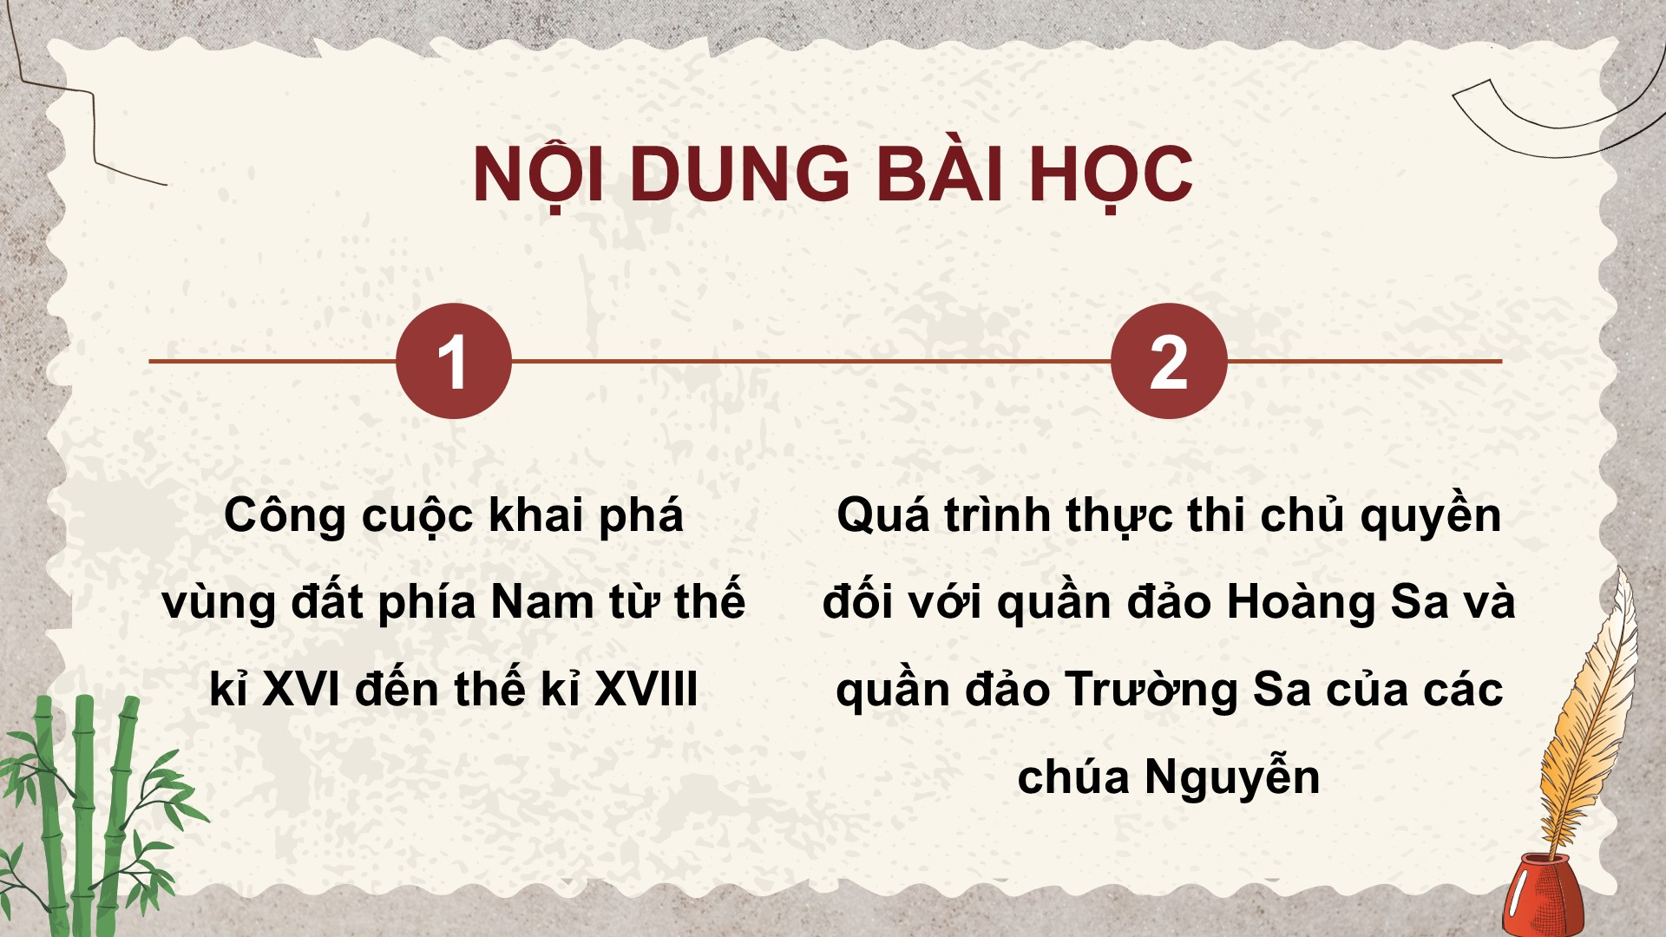

Slide 6


Slide 7
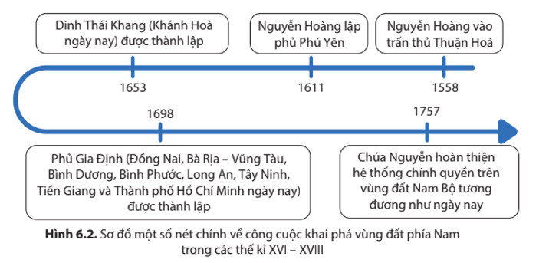
1. Công cuộc khai phá vùng đất phía Nam trong
các thế kỷ XVI- XVIII

Slide 8
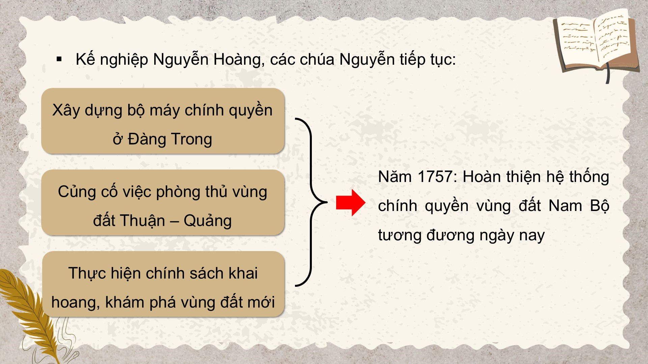

Slide 9
1. Công cuộc khai phá vùng đất phía Nam trong các thế kỷ XVI- XVIII
– Năm 1558, Nguyễn Hoàng vào trấn thủ Thuận Hoá.
– Kế nghiệp Nguyễn Hoàng, các chúa Nguyễn tiếp tục xây dựng bộ máy chính quyền phong kiến ở Đàng Trong, củng cố việc phòng thủ vùng đất Thuận – Quảng và thực hiện chính sách khai hoang, khai phá các vùng đất mới.
– Đến năm 1757, chúa Nguyễn hoàn thiện hệ thống chính quyền trên vùng đất Nam Bộ.

Slide 10
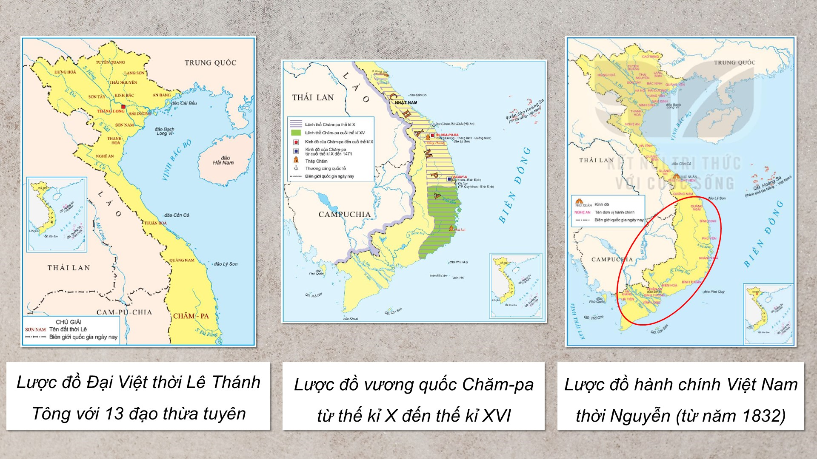

Slide 11
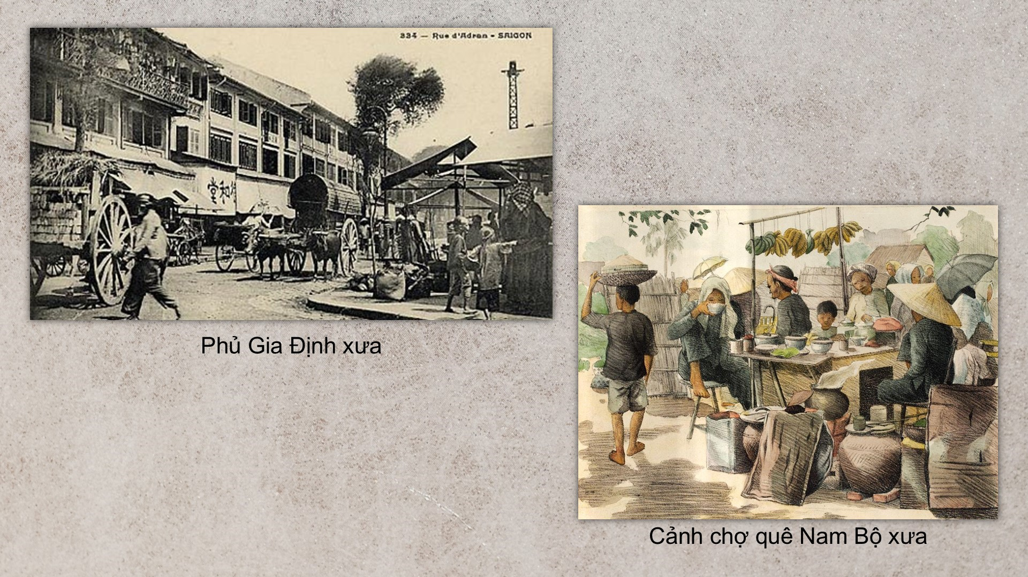

Slide 12
2. Quá trình thực hiện chủ quyền đối với quần đảo Hoàng Sa và Trường Sa của các chúa Nguyễn

Slide 13
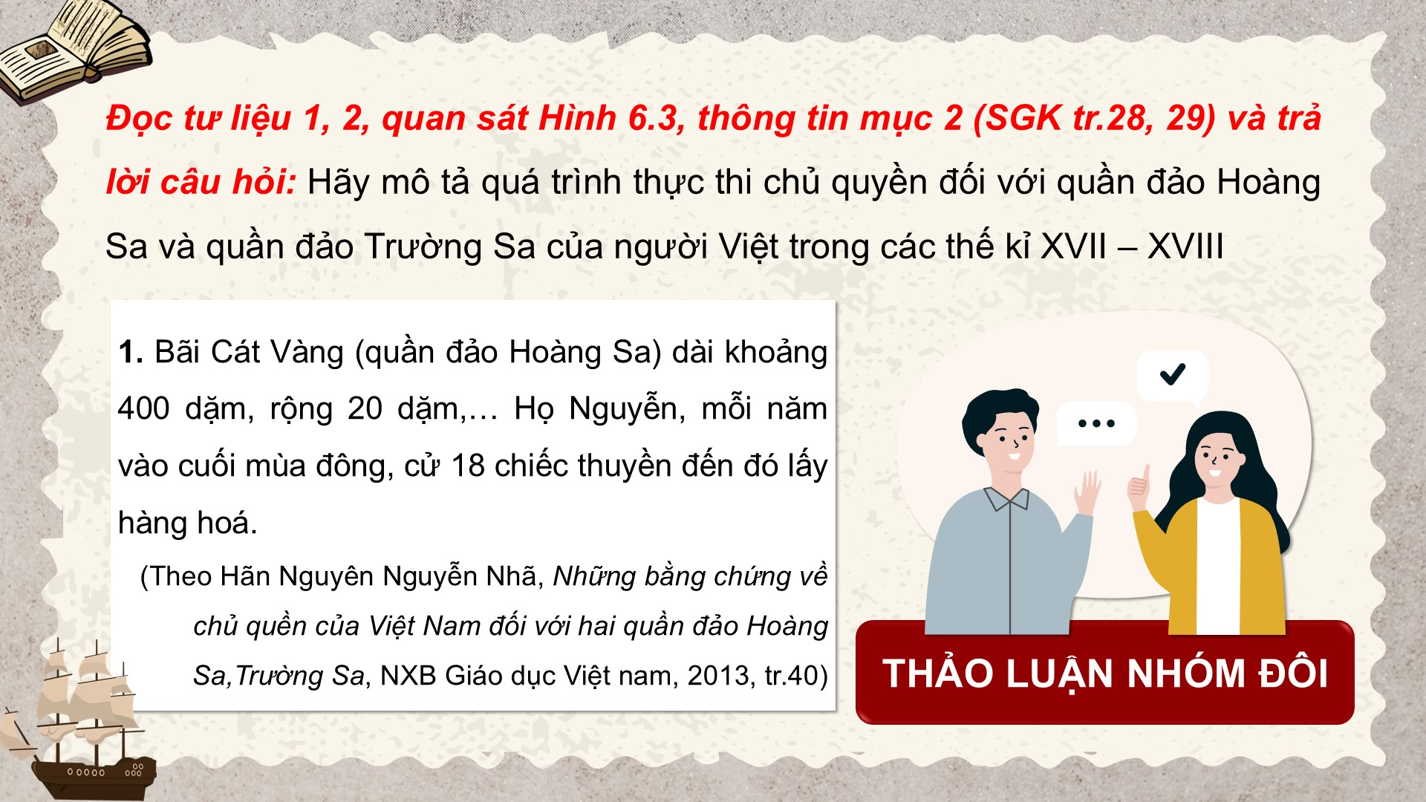

Slide 14
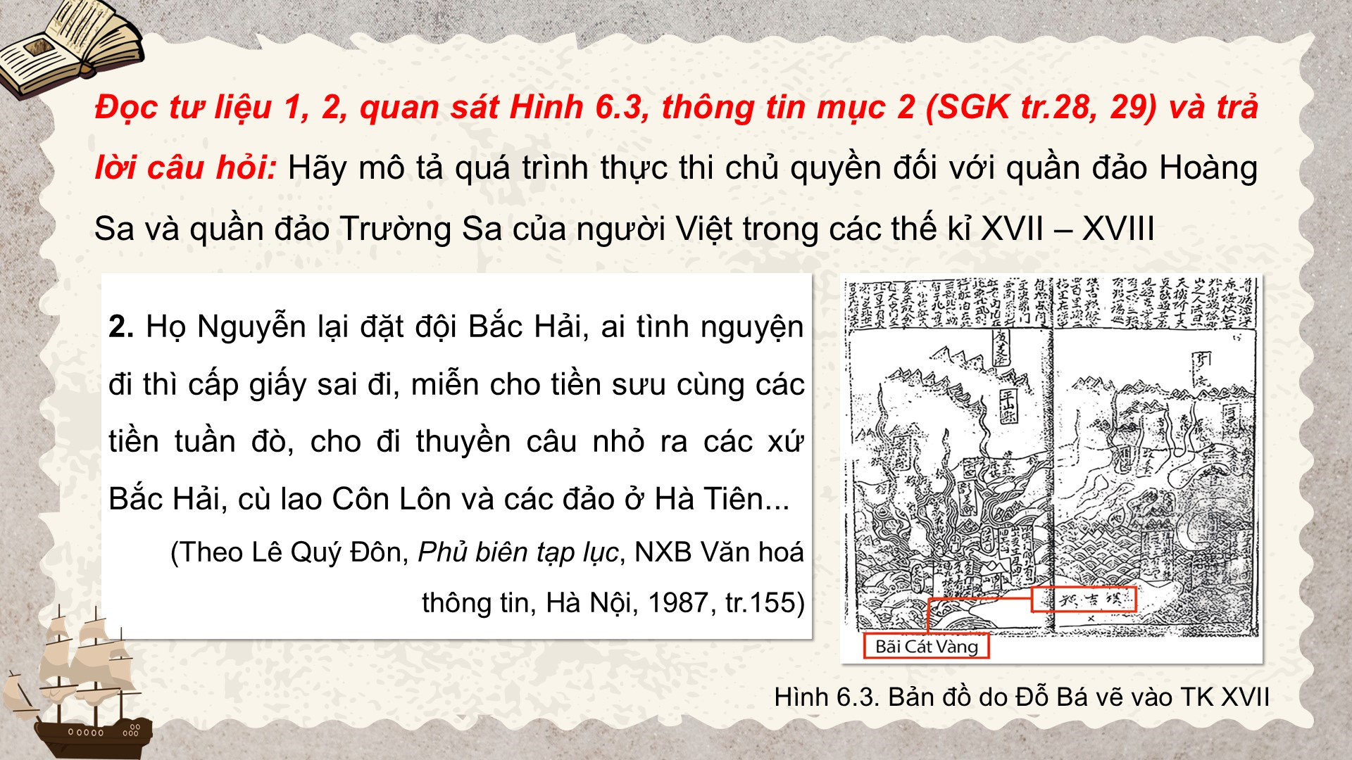

Slide 15
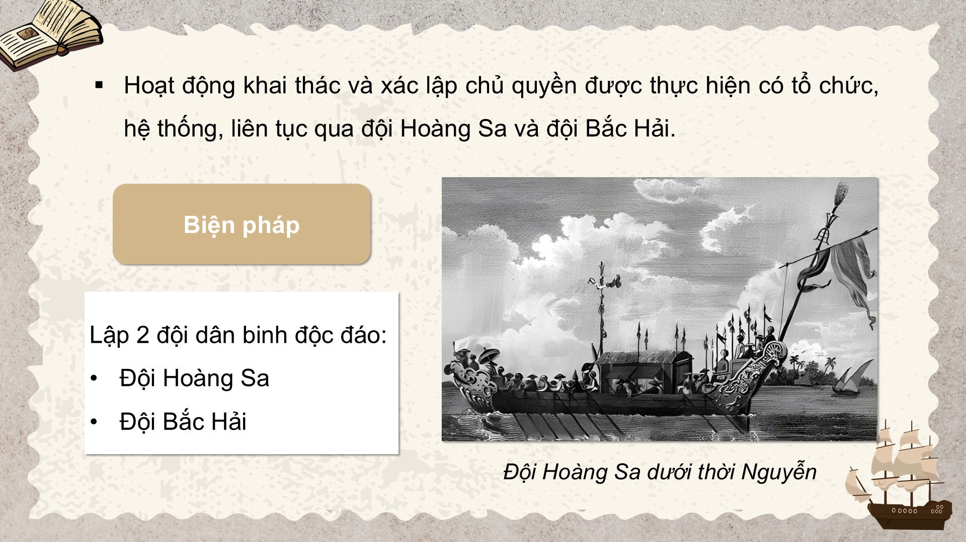

Slide 16
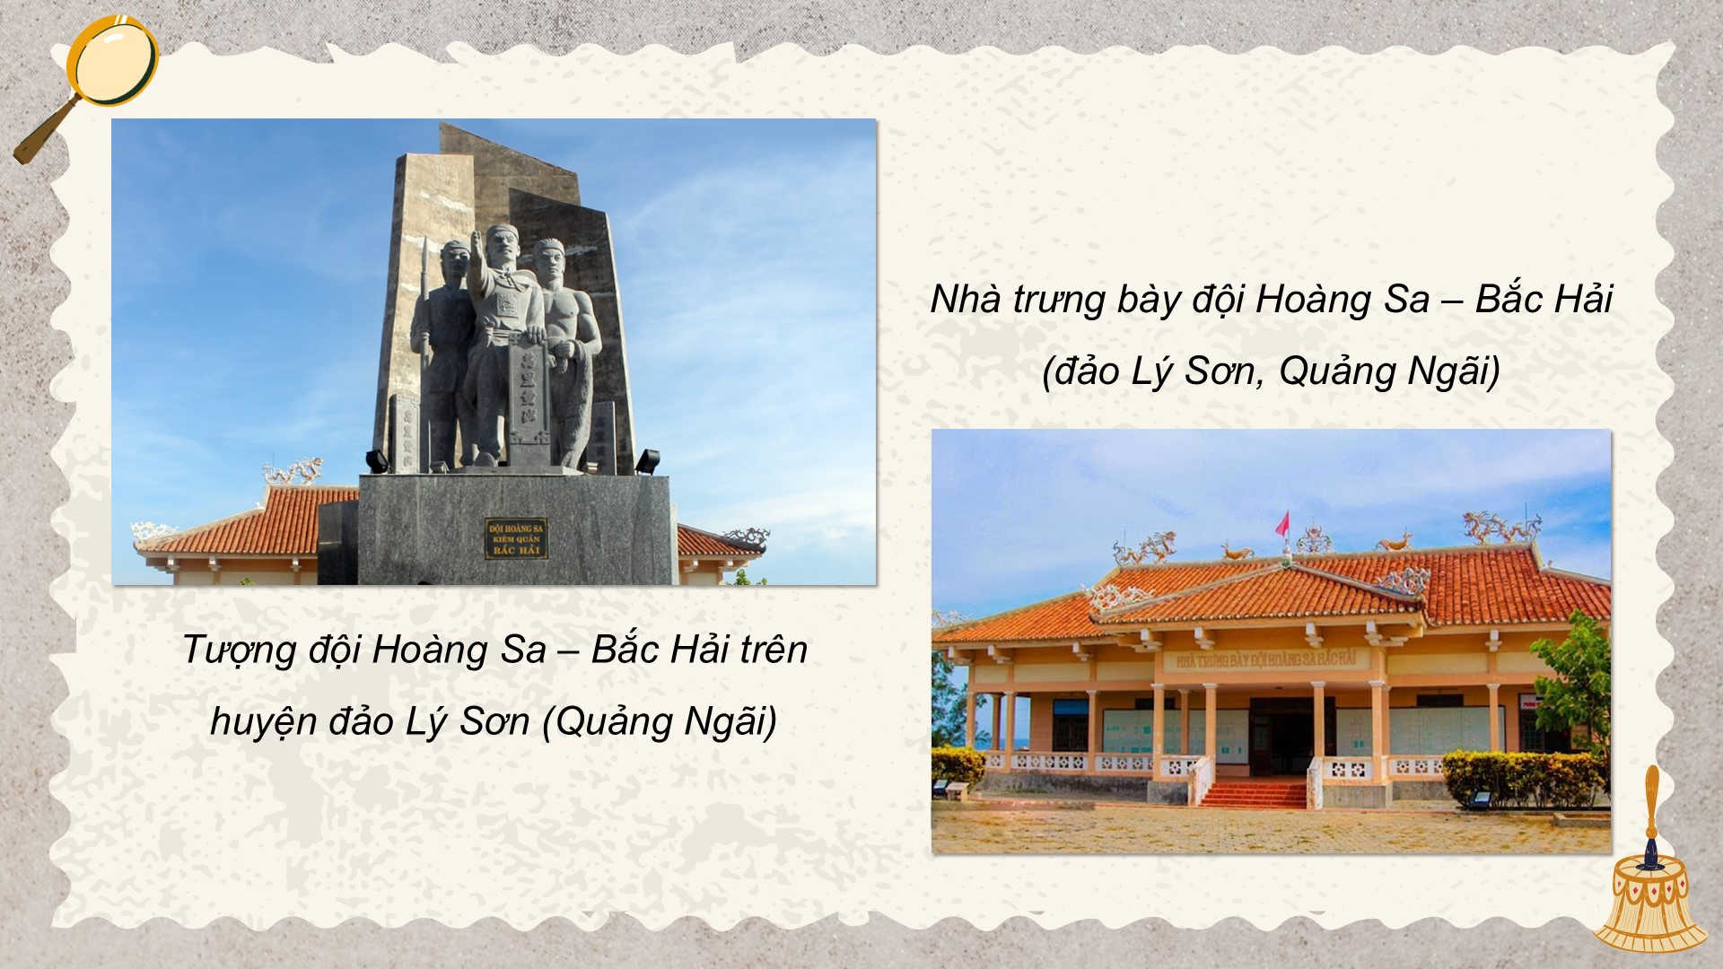

Slide 17
2. Quá trình thực hiện chủ quyền đối với quần đảo Hoàng Sa và Trường Sa của các chúa Nguyễn
– Hoạt động khai thác và xác lập chủ quyền của các chúa Nguyễn được thực hiện có tổ chức, hệ thống và liên tục qua đội Hoàng Sa và đội Bắc Hải:
+ Biện pháp: lập 2 đội dân binh độc đáo là đội Hoàng Sa và đội Bắc Hải.
+ Thực thi: khai thác tài nguyên biển và kiểm soát, quản lí biển, đảo.
+ Ý nghĩa: Từng bước xác lập chủ quyền đối với hai quần đảo này.
– Thời Tây Sơn tiếp tục duy trì quá trình khai thác và thực thi chủ quyền với hai quần đảo này (cuối thế kỉ XVIII).

Slide 18

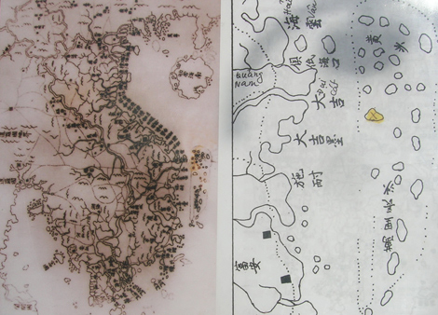
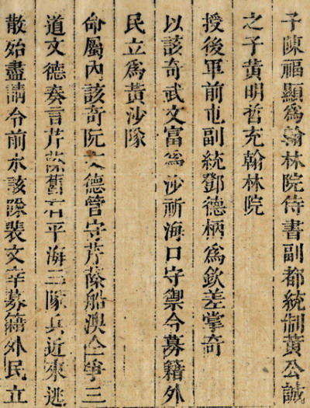
Lịch sử chủ quyền biển đảo Việt Nam
Bằng chứng lịch sử từ thời vua Lê Thánh Tông vào thế kỉ thứ 15.

Slide 19
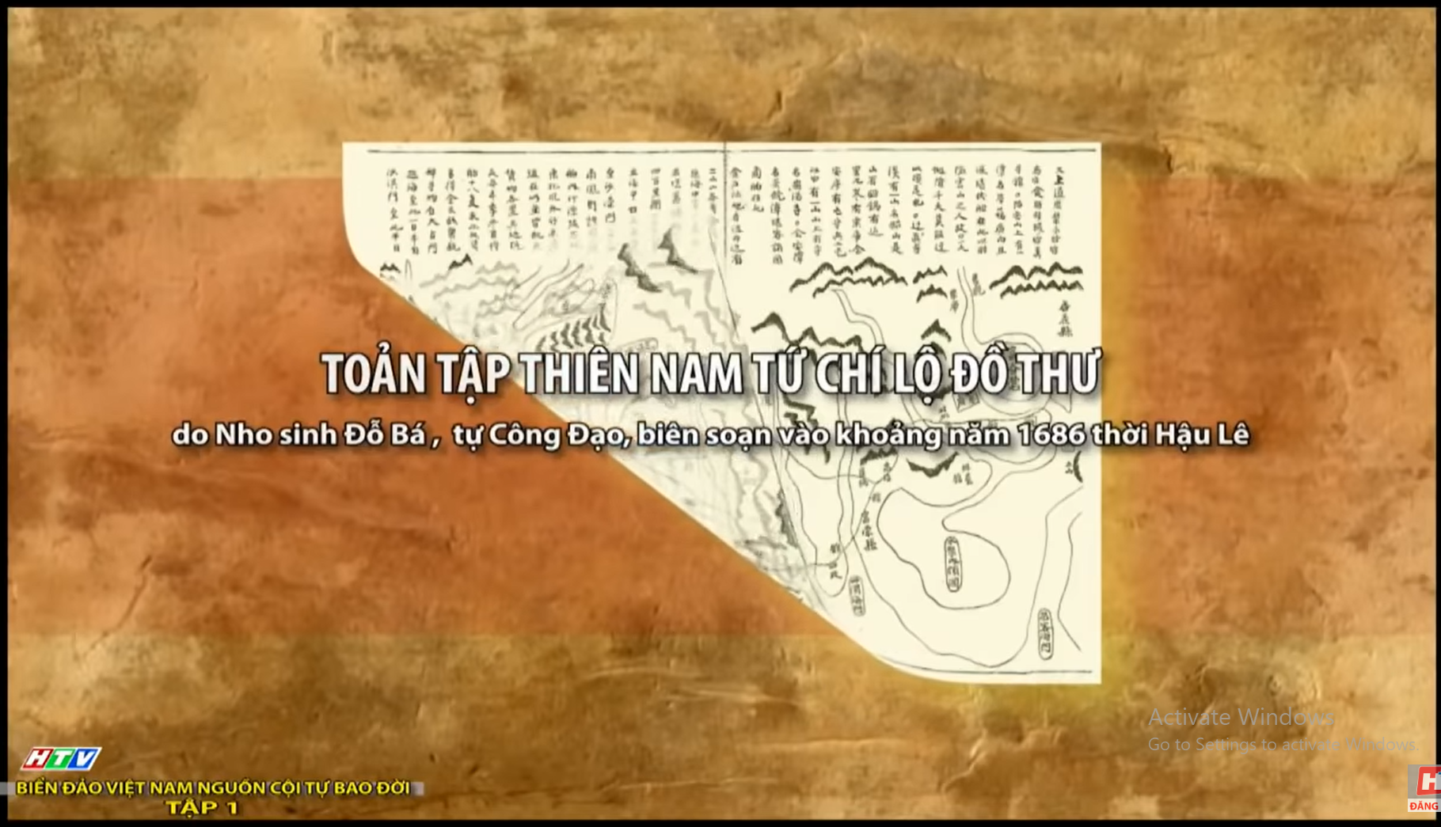
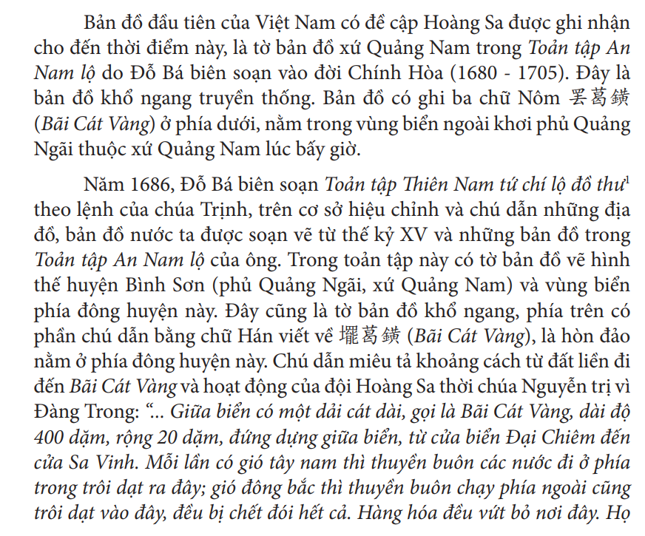
Biển đảo Việt Nam: lịch sử, chủ quyền, kinh tế, văn hóa,… tr.115

Slide 20
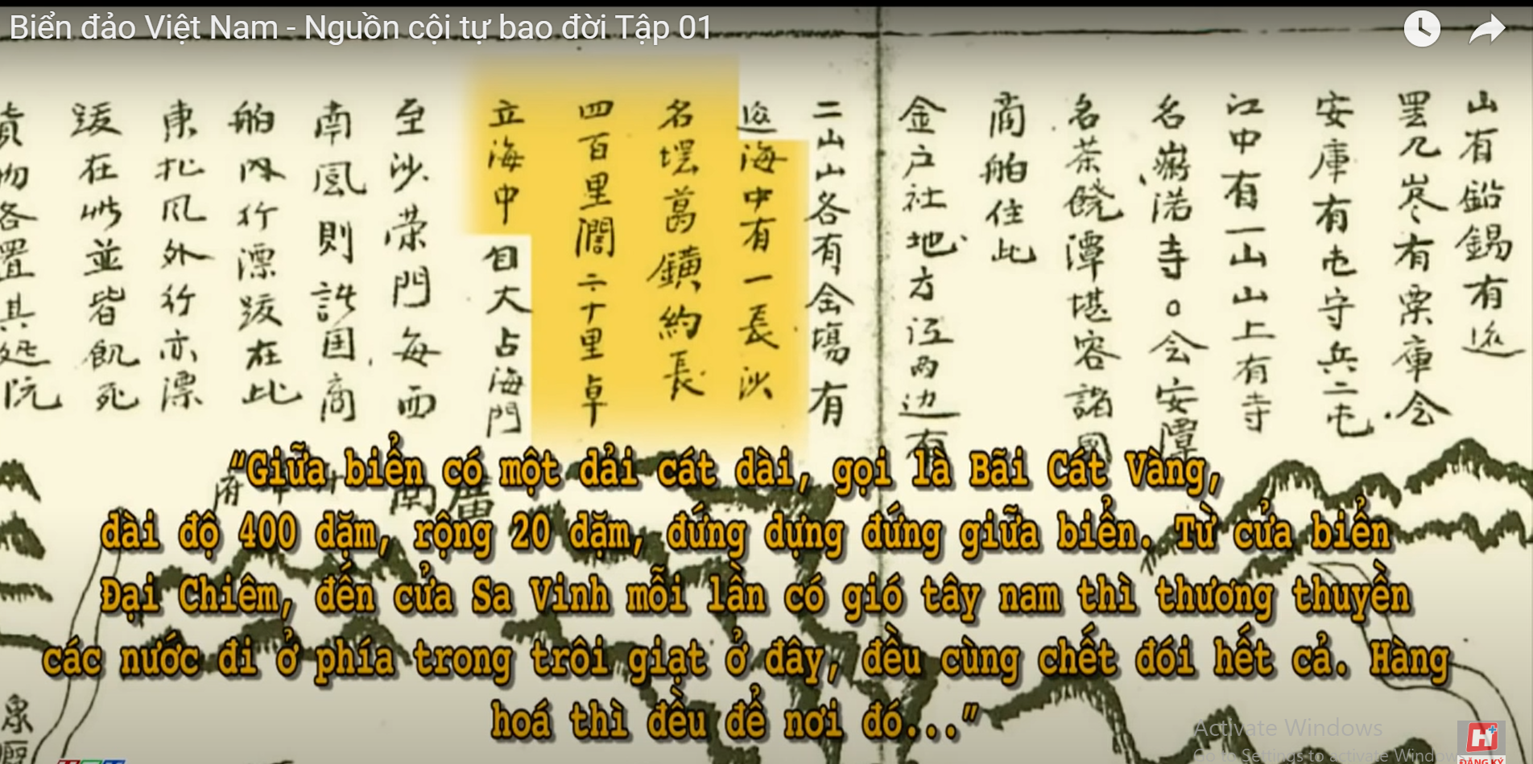
Đỗ Bá miêu tả khoảng năm 1686 “Bải cát vàng” (thuộc ngoài khơi Quảng Nam, Quảng Ngãi)

Slide 21
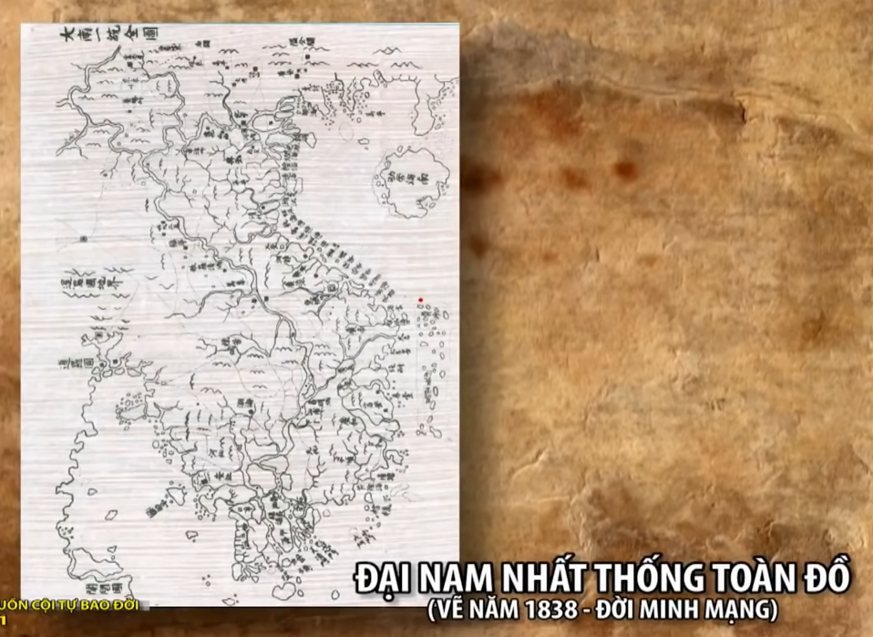
Gia Long, Minh Mạng đã lập các đội Hoàng Sa, đội Trường Sa hoạt động liên tục khảng định chủ quyền Đại Nam trên hai quần đảo này

Slide 22
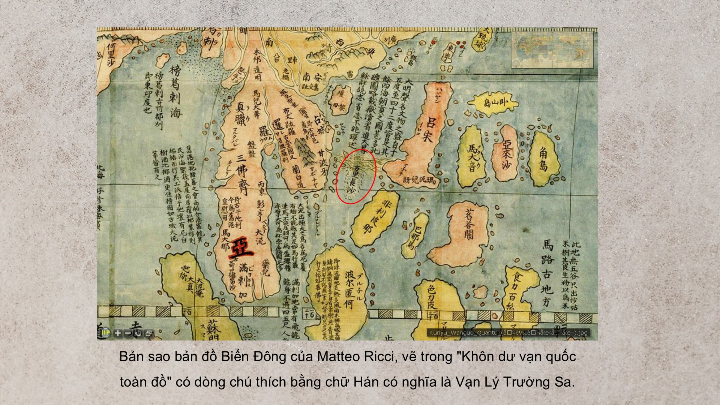

Slide 23
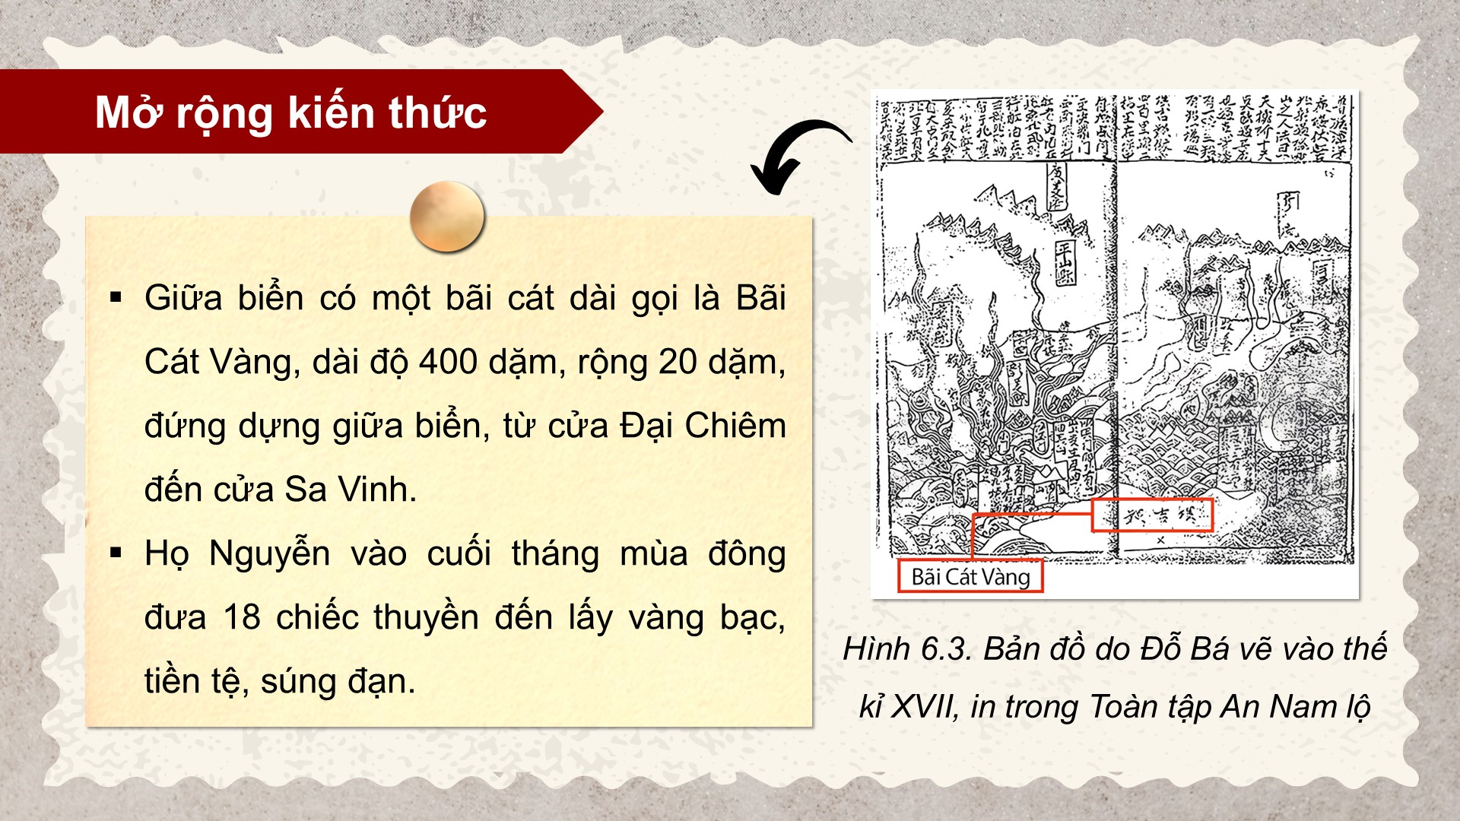

Slide 24
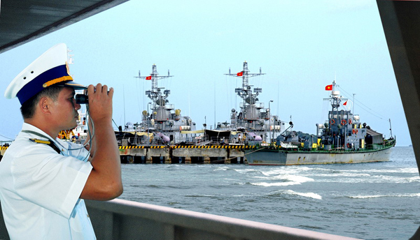
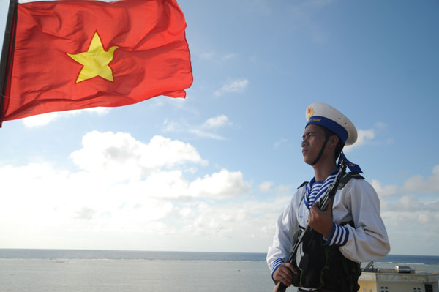
Hiện nay
Hiện nay (sau khi điều chỉnh địa giới hành chính), huyện đảo Hoàng Sa thuộc TP. Đà Nẵng, huyện đảo Trường Sa thuộc tỉnh Khánh Hòa.

Slide 25
Tất cả những vấn đề nêu trên cho thấy, Việt Nam có đầy đủ chứng cứ lịch sử và căn cứ pháp lý để khẳng định chủ quyền của mình đối với hai quần đảo Hoàng Sa và Trường Sa

Slide 26
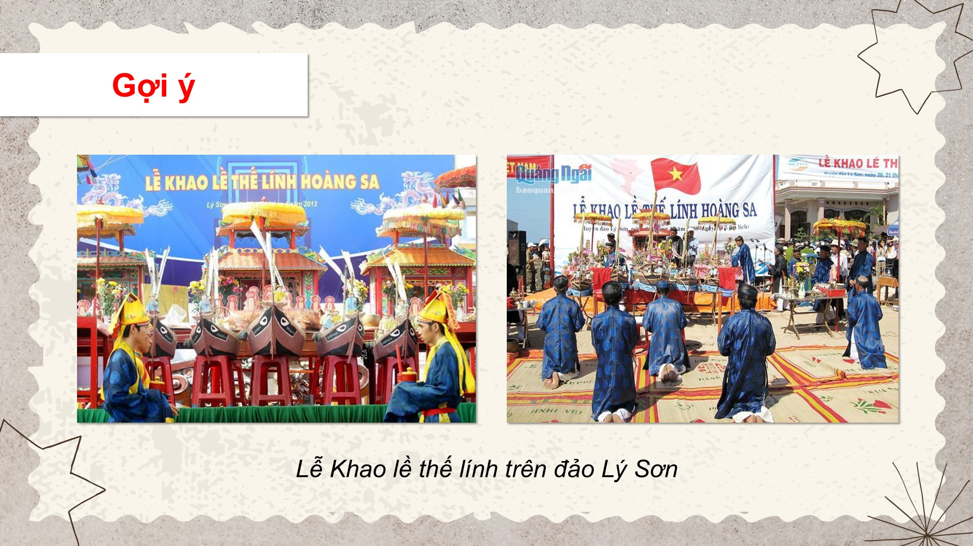

Slide 27
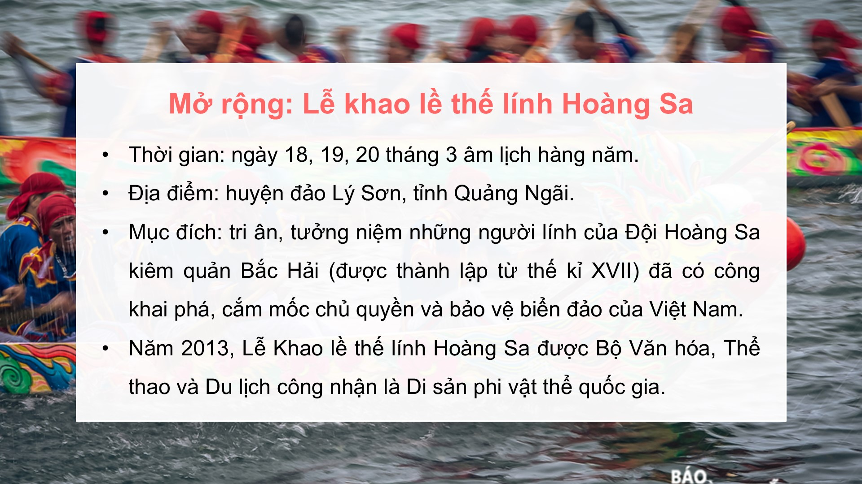

Slide 28
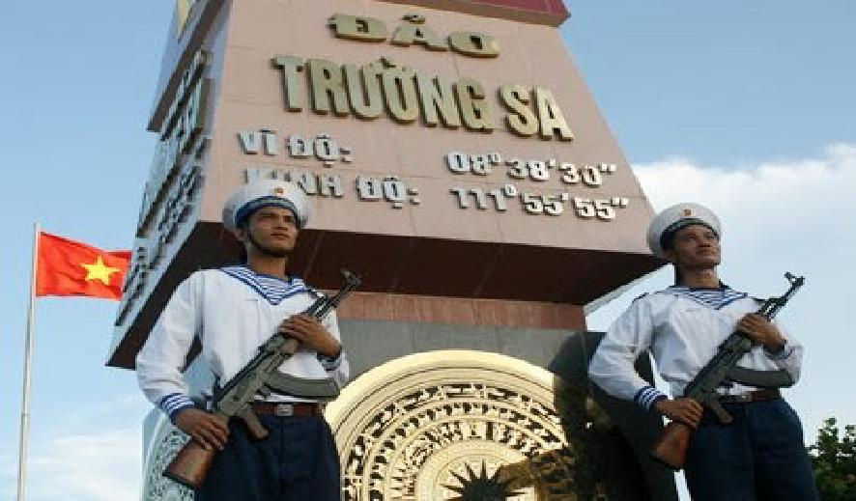

BIỂN ĐẢO QUÊ HƯƠNG

Slide 29



Slide 30
Hãy lập bảng tóm tắt về công cuộc khai phá vùng đất phía Nam trong các thế kỉ XVI - XVIII theo các tiêu chí: thời gian, sự kiện chính.
Thời gian | Sự kiện chính
Năm 1558
Năm 1611
Năm 1653
Năm 1698
Năm 1757
Cuối thế kỉ XVIII

Slide 31
Hãy lập bảng tóm tắt về công cuộc khai phá vùng đất phía Nam trong các thế kỉ XVI - XVIII theo các tiêu chí: thời gian, sự kiện chính.
Thời gian | Sự kiện chính
Năm 1558 | Nguyễn Hoàng vào trấn thủ Thuận Hóa
Năm 1611 | Nguyễn Hoàng lập phủ Phú Yên
Năm 1653 | Dinh Thái Khang (Khánh Hòa ngày nay) được thành lập.
Năm 1698 | Phủ Gia Định được thành lập
Năm 1757 | Chúa Nguyễn hoàn thiện hệ thống chính quyền trên vùng đất Nam Bộ tương đương như ngày nay
Cuối thế kỉ XVIII | Chúa Nguyễn đã làm chủ một vùng đất rộng lớn từ phía nam dải Hoành Sơn đến mũi Cà Mau, bao gồm cả các đảo, quần đảo ở Biển Đông và vịnh Thái Lan.

Slide 32
VẬN DỤNG
NV 1: Tìm tư liệu, giới thiệu về công cuộc khai phá vùng đất phía Nam và thực thi chủ quyền đối với quần đảo Hoàng Sa và quần đảo Trường Sa trong các thế kỉ XVI – XVIII
NV 2: GV hướng dẫn HS tìm đọc thông tin trên internet để giới thiệu nguồn gốc của Lễ khao lề thế lính Hoàng Sa. Từ đó, HS nêu quan điểm của mình về ý nghĩa của việc duy trì lễ hội đặc biệt này.
( Bài giới thiệu theo những nội dung gợi ý sau: – Nguồn gốc của Lễ khao lề thế lính Hoàng Sa. – Những hoạt động chính trong lễ hội hiện nay. – Ý nghĩa của việc duy trì và công nhận Lễ khao lề thế lính Hoàng Sa là di sản phi vật thể quốc gia )

